Slide 1
ПОХОД В ОСЕННИЙ ЛЕС
8 ГРУППА
2018 г.

Slide 2
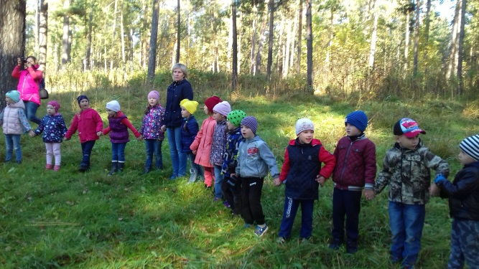
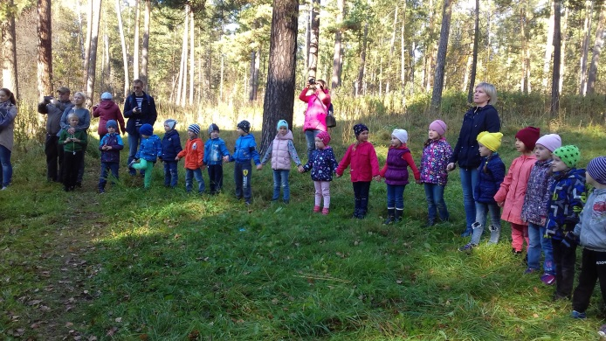
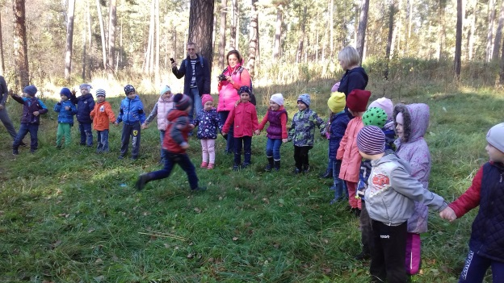
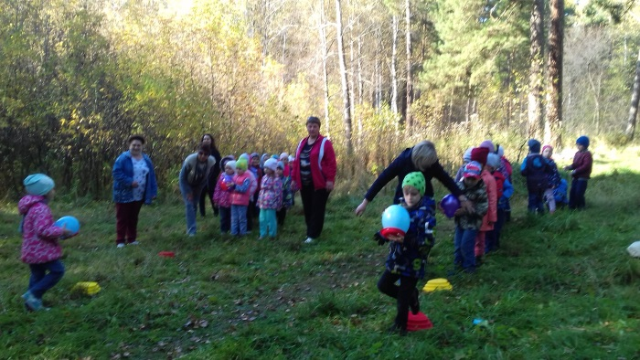
В поход идёт,
В поход идёт
Весь лагерь наш весёлый.
Один несёт,
Другой несёт
Рюкзак продуктов полный.
Ещё один,
Что позади,
Несёт с собою воду.

Slide 3
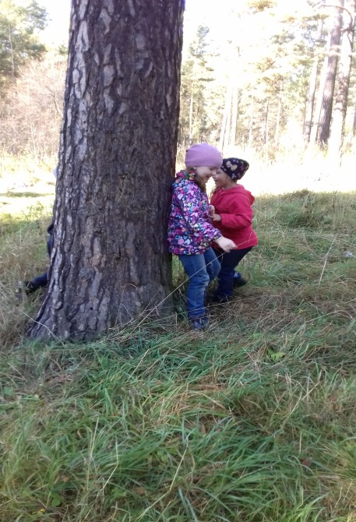
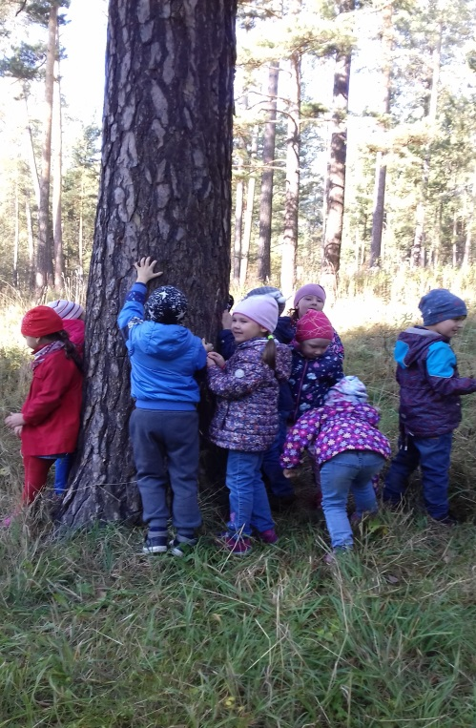
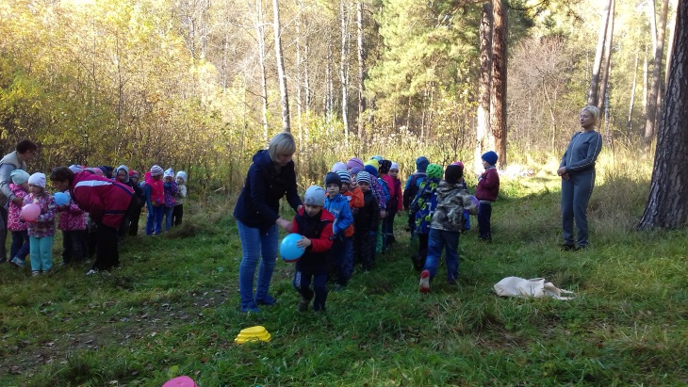
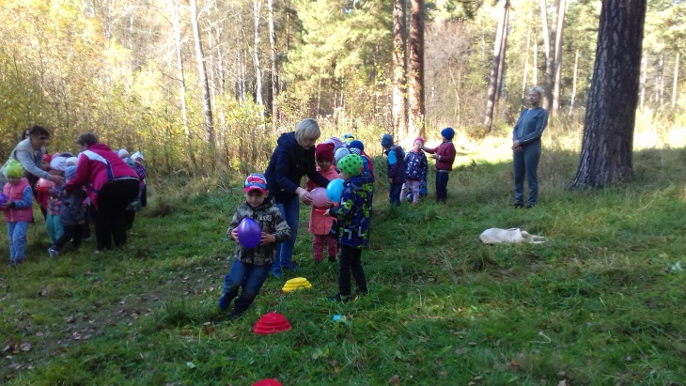
Я сегодня занят очень,
Не до игр сегодня мне:
Целый день сосредоточен,
Важным делом озабочен,
Я не сплю уже две ночи –
Все ворочаюсь во сне.

Slide 4
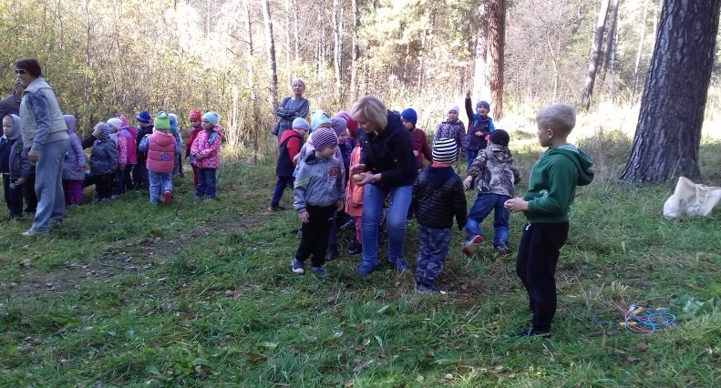
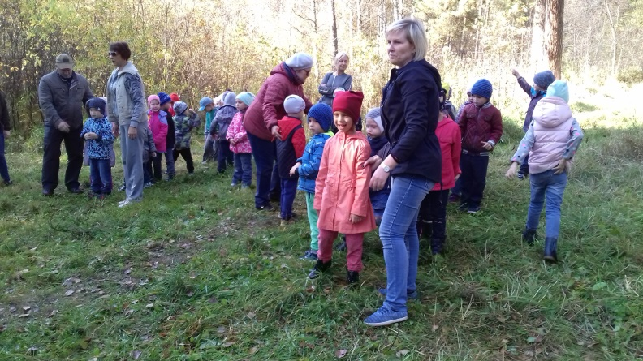
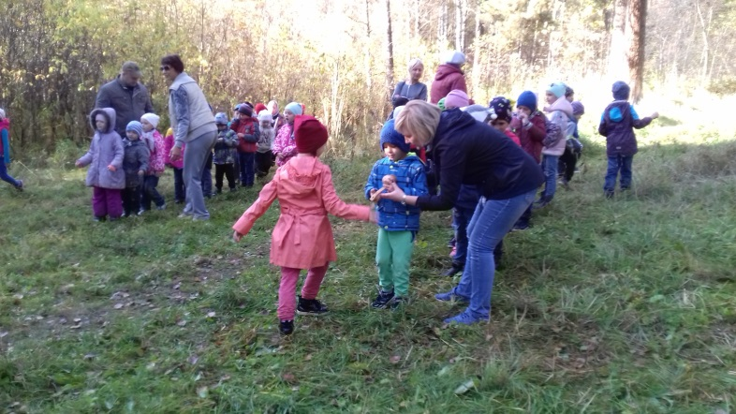
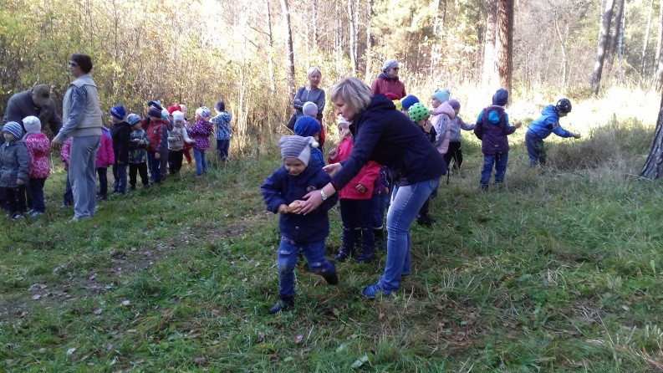
В моём жизненном укладе
Наступил переворот:
Я забыл о шоколаде,
Мармеладе, лимонаде,
Ведь мы завтра с нашей группой
Отправляемся в поход!

Slide 5
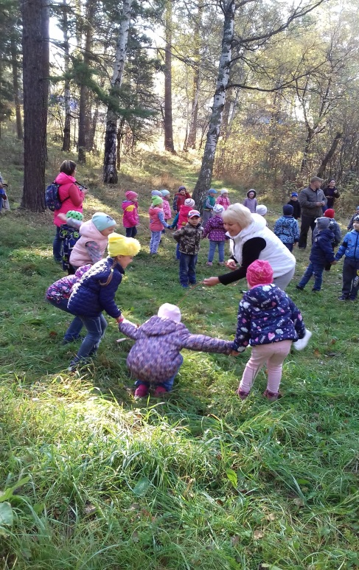
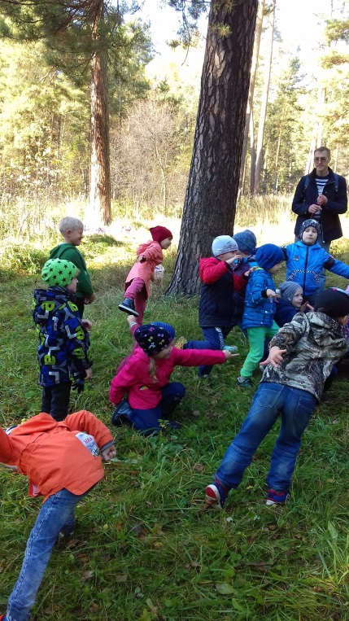
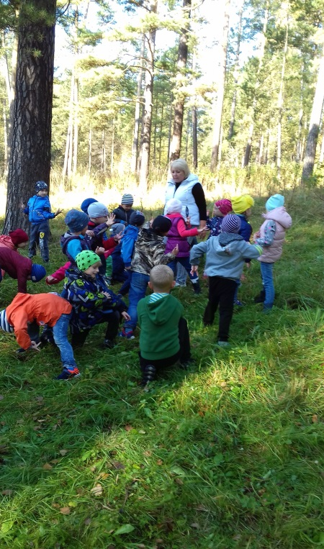
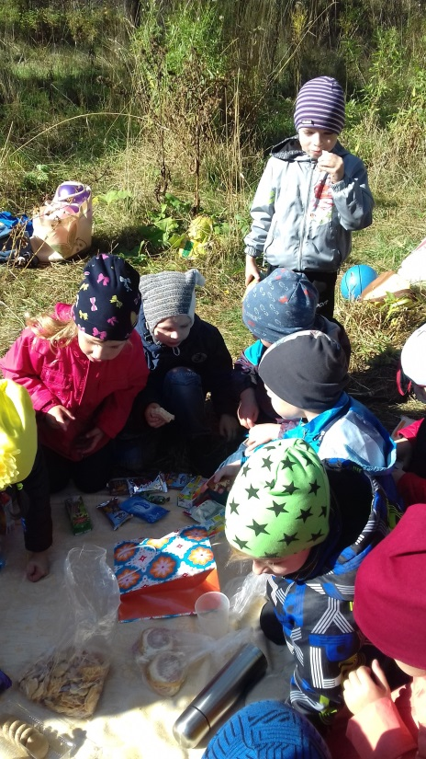

Slide 6
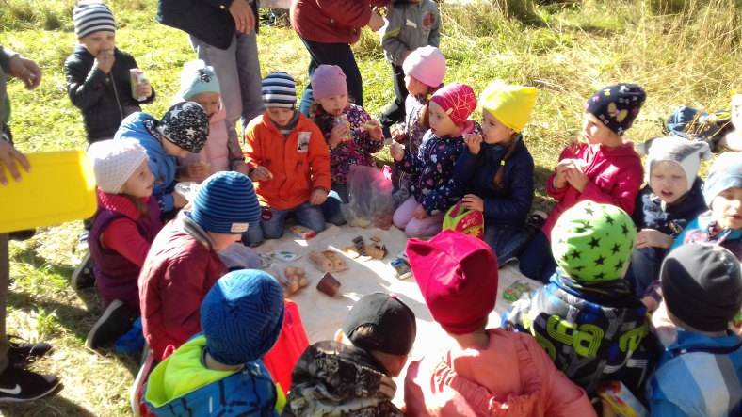
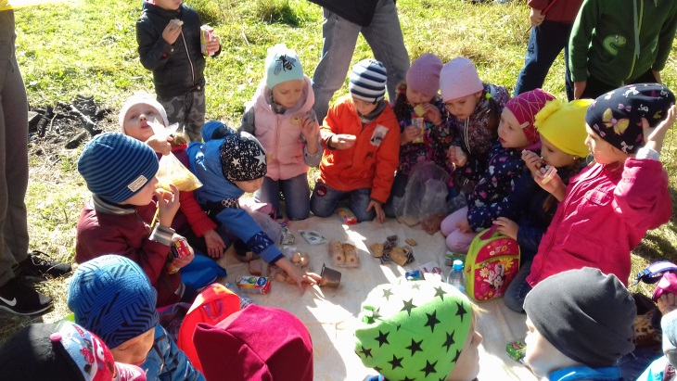
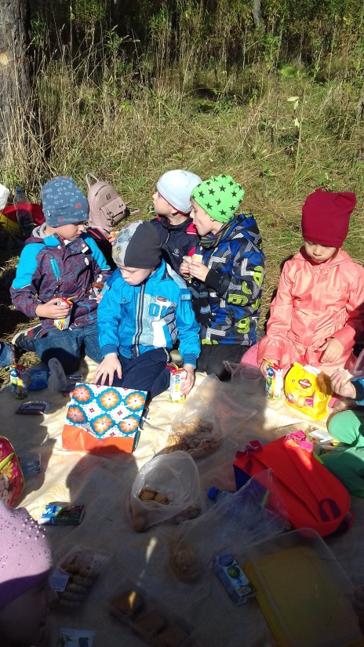
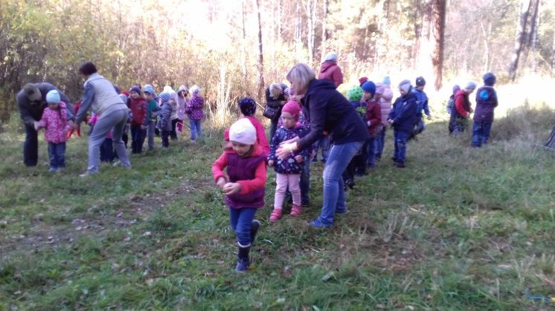
Я вчера ходил в поход —
Кашу съел и бутерброд!
Я сложил в рюкзак игрушки
Мячик, удочки, подушку,
Взял продукты на неделю,
Книжку, папины гантели,
Кружку, ложку, котелок….
А поднять рюкзак не смог.
Даже сдвинуть не сумел!
Значит каши мало съел.

Slide 7
КОНЕЦ.

